Slide 1

Aliuminis Nojus Kybartas gjs24-1

Slide 2
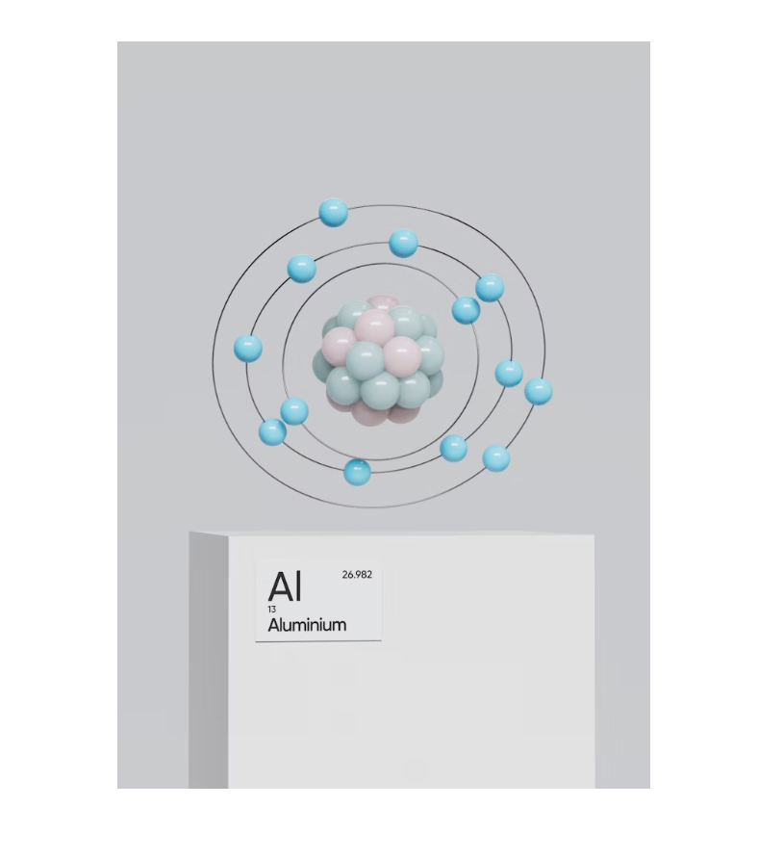
AliuminiS (al)
CheminiS elementas Lengviausias metalas, plačiai naudojamas pramonėje Trečias pagal gausumą elementas Žemės plutoje (po deguonies ir silicio)

Slide 3
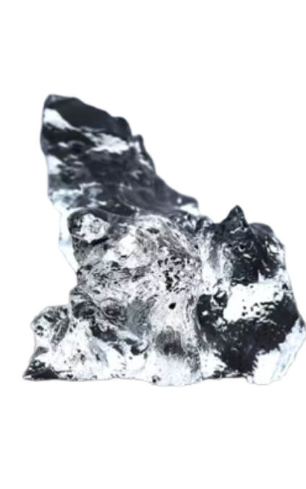
Fizinės savybės
Išvaizda: Sidabrinės spalvos, blizgus metalas
Elektros laidumas: Puikus laidininkas (po vario ir sidabro)
Tankis: 2,70 g/cm³ (labai lengvas)

Slide 4
Cheminės savybės
Reakcija su deguonimi: Keturios aliuminio dalelės reaguoja su trimis deguonies molekulėmis ir susidaro dvi aliuminio trioksido molekulės.
Reakcija su rūgštimis: Dvi aliuminio dalelės reaguoja su šešiais vandenilio chlorido molekulėmis ir susidaro dvi aliuminio chlorido molekulės bei trys vandenilio molekulės.
Reaguoja su šarmais amfoterinis metalas
Reaktyvumas: Aktyvus metalas, bet apsaugoja oksido plėvelė
Oksidacijos laipsnis: +3 (dažniausiai)
Elektronų konfigūracija: [Ne] 3s² 3p¹

Slide 5
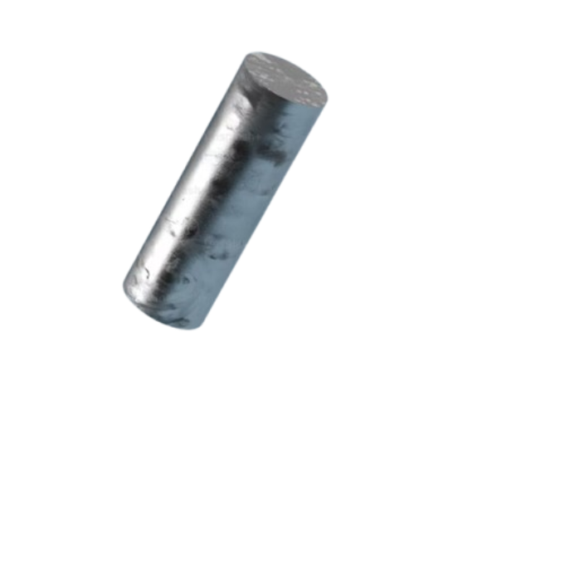
Gavyba
Reikia daug energijos (elektros)
Pagrindinės gavybos šalys: Kinija, Indija, Rusija, Kanada
Pagrindinė žaliava: Boksitai yra pagrindinis aliuminio šaltinis, juose yra aliuminio oksido ir vandens.
Gavimo metodas: Elektrolizė (Hall-Héroult procesas) Aliuminis gaunamas iš ištirpinto aliuminio oksido elektrolizės būdu procesu.
Procesas: Iš dviejų aliuminio oksido molekulių gaunamos keturios aliuminio dalelės ir trys deguonies molekulės.

Slide 6
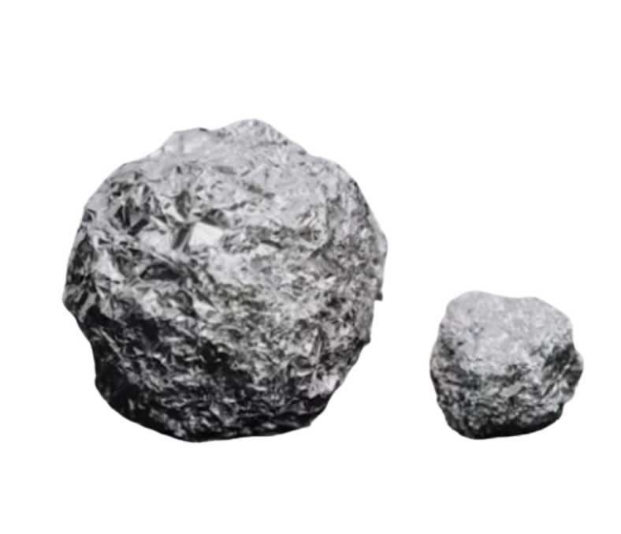
Panaudojimas - Pramonė
Transportas: Automobilių dalys, traukiniai
Aviacijos pramonė: Lėktuvų korpusai (lengvas ir tvirtas) Statybos: Langų rėmai, fasadai, stogai Transportas: Automobilių dalys, traukiniai Pakuotės: Maisto folija, gėrimų skardinės Elektros pramonė: Laidai, kabeliai

Slide 7
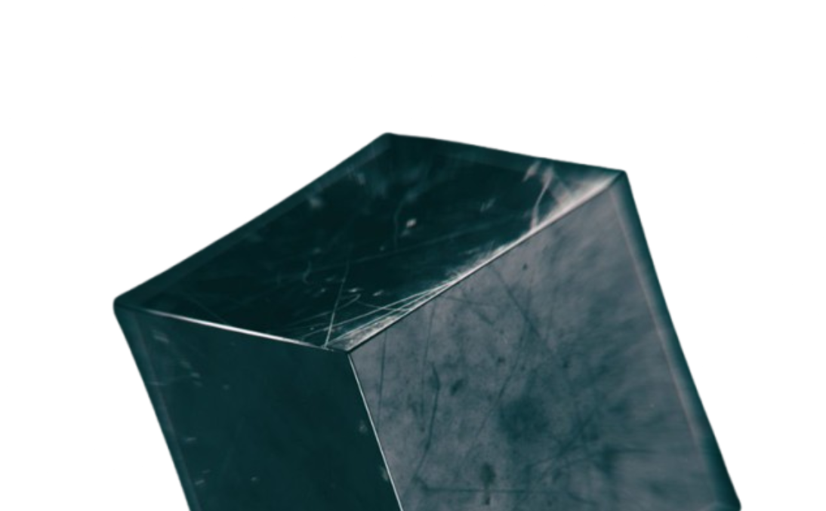
Aliuminio Įdomūs faktai
Kadaise vertingesnis už auksą (iki masinio gamybos)
Reflektuoja 92% šviesos (naudojamas veidrodžiams)
Žmogaus kūne yra ~60 mg aliuminio
Seek feedback
Reflect on performance
Explore new techniques
Set personal goals
Iterate and adapt

Slide 8
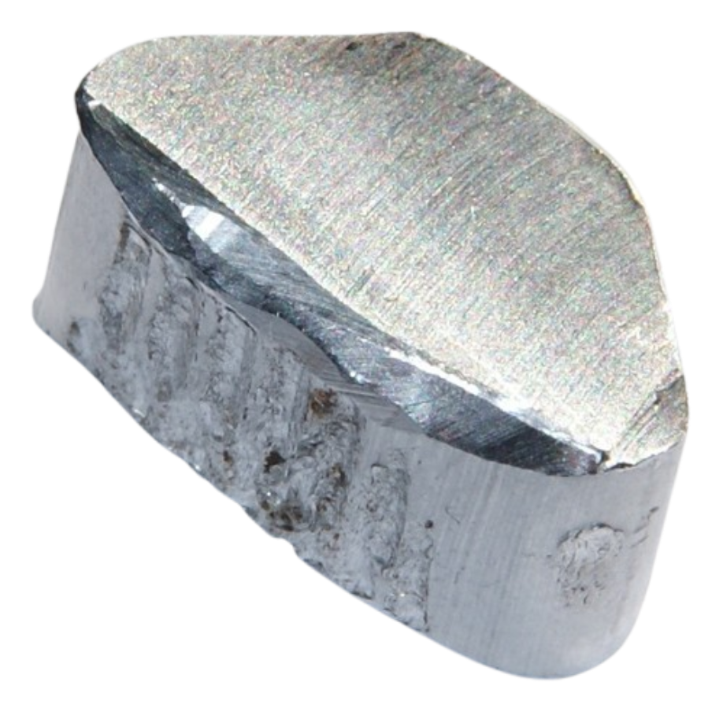
Aliuminio junginiai
Aliuminio hidroksidas (Al(OH)₃): amfoterinis, reaguoja su rūgštimis ir šarmais
Aliuminio oksidas (Al₂O₃): kietas, atsparus karščiui, keramikos komponentas
Naudojimas vaistuose (antacidai)

Slide 9
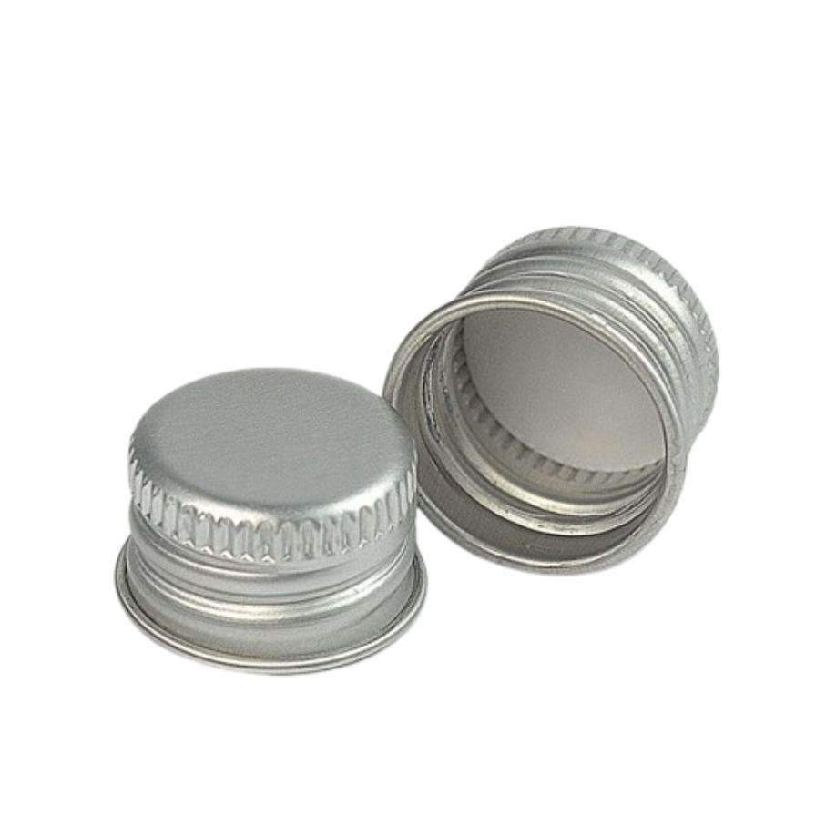
Aliuminis ir tvarumas
Didelė dalis maisto ir gėrimų pakuočių gaminama iš aliuminio, nes tai lengvas, nelaidus šviesai ir atsparus korozijai metalas.
Aliuminis yra vienas iš nedaugelio metalų, kurį galima perdirbti neribotą kiekį kartų neprarandant jo savybių
Perdirbant aliuminį sunaudojama apie 95 % mažiau energijos nei gaminant jį iš boksito rūdos.
Pasaulyje apie 75 % kada nors pagaminto aliuminio vis dar naudojama – tai rodo jo perdirbimo efektyvumą.

Slide 10
Kaip išgaunamas aliuminis?
Rūda Aliuminis gamtoje randamas daugiausia boksito rūdoje, kurioje yra aliuminio oksido. Boksitas apdorojamas natrio hidroksido tirpalu, kuris ištirpdo aliuminio junginius. Gautas tirpalas filtruojamas, kad būtų atskirtas nešvarus likutis, o iš jo išgaunamas grynas aliuminio oksidas (alumina).

Slide 11

Aliuminis organizmuose nauda ir funkcijos
Aliuminis nėra laikomas būtinu mikroelementu žmogaus organizmui. Organizme aliuminio kiekis yra labai mažas ir daugiausia jis kaupiasi atsitiktinai, be aiškios biologinės funkcijos. Kai kurios mokslinės studijos tiria aliuminio poveikį, tačiau šiuo metu nėra įrodymų, kad aliuminis turi teigiamą poveikį sveikatai ar svarbių biologinių funkcijų. Aliuminis gali būti pašalinamas iš organizmo per inkstus, jei jo kiekis yra nedidelis.

Slide 12
Aliuminis maiste
Aliuminis natūraliai randamas tam tikruose maisto produktuose, nes jis yra aplinkoje (dirvožemyje, vandenyje). Didesnis aliuminio kiekis gali atsirasti dėl maisto papildų, priedų ir apdorojimo metu naudojamų aliuminio indų ar pakuočių.
Maisto produktai, kuriuose gali būti daugiau aliuminio:
Kepimo milteliai (kai kuriuose jų yra aliuminio junginių)
Duonos ir pyragai, kuriose naudojami kepimo milteliai su aliuminiu
Kieti sūriai (gali kauptis dėl fermentacijos proceso)
Daržovės ir vaisiai, augę dirvožemyje, kuriame daug aliuminio
Gėrimai iš aliuminio skardinių (mažai aliuminio patenka į patį produktą, bet gali būti šiek tiek kontaminacijos)

Slide 13

Ačiū už dėmesį
Šaltiniai www.european-aluminium.eu
www.world-aluminium.org

